Slide 1
ম
ত
গ
স্বা

Slide 2
পরিচিতি
মোঃ ফরিদ উদ্দীন
প্রভাষক, ইংরেজি
ছিপাতলী জে.জি. এম কামিল
(এম.এ) মাদ্রাসা, হাটহাজারী, চট্টগ্রাম
শ্রেণি: নবম
বিষয়: তথ্য ও যোগাযোগ প্রযুক্তি
অধ্যায়: পঞ্চম

Slide 3
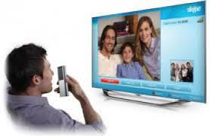
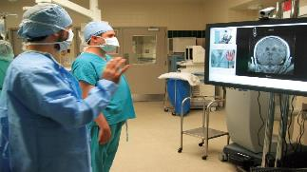
নিচের ছবিগুলো মনোযোগ দিয়ে দেখ
ছবি
মাল্টিমিডিয়ার ব্যবহার

Slide 4
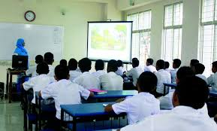
আজকের পাঠ
মাল্টিমিডিয়ার ব্যবহার

Slide 5
শিখনফল
এই পাঠ শেষে শিক্ষার্থীরা
১. মাল্টিমিডিয়া কী বলতে পারবে ;
২. মাল্টমিডিয়ার মাধ্যমসমূহ বর্ণনা করতে পারবে;
৩. মাল্টিমিডিয়া ব্যবহারের ক্ষেত্রসমূহ ব্যাখ্যা করতে পারবে।

Slide 6
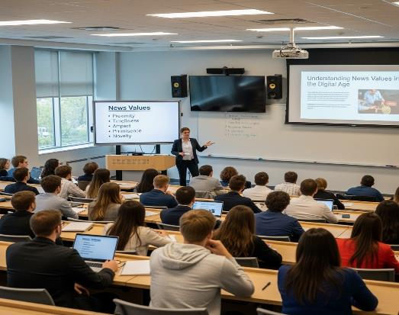
মাল্টিমিডিয়া
বর্ণ, চিত্র এবং শব্দ এগুলোর মাধ্যমে আমরা নিজেদের প্রকাশ করি। কোনো একটি কর্মকান্ডে তিনটি মাধ্যমকেই একসাথে ব্যবহার করাকে মাল্টিমিডিয়া বলে।

Slide 7
মাল্টিমিডিয়ার প্রধান মাধ্যমসমূহ
বর্ণ বা টেক্সট
চিত্র বা গ্রাফিক্স
ভিডিও
এনিমে-শন
শব্দ বা অডিও

Slide 8
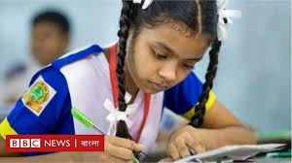
একক কাজ
মাল্টিমিডিয়া কাকে বলে?
মাল্টিমিডিয়ার মাধ্যমগুলো কী কী?

Slide 9
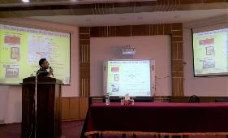

মাল্টিমিডিয়ার ব্যবহার
সভাসম্মেলন কক্ষে
মাল্টিমিডিয়া ক্লাস
বাংলাদেশ -৭১,
অবসর, বিশ্বকোষ,
নামাজ শিক্ষা,
বিজয় শিশু শিক্ষা
মাল্টিমিডিয়া সফটওয়্যার

Slide 10
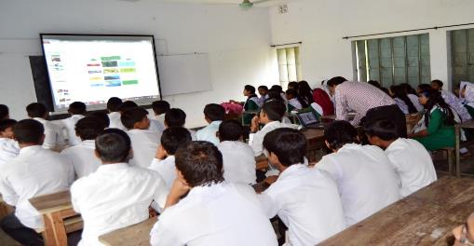
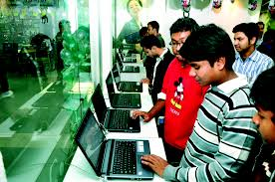
মাল্টিমিডিয়ার ব্যবহার
শিক্ষাক্ষেত্রে ও ডিজিটাল সেমিনার
প্রশিক্ষণ কেন্দ্রে বিনোদন

Slide 11
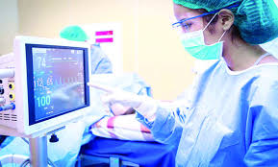
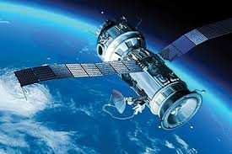
মাল্টিমিডিয়ার ব্যবহার
চিকিৎসা ক্ষেত্রে
মহাকাশ গবেষণা ও জেনেটিক গবেষণা

Slide 12
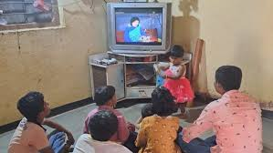
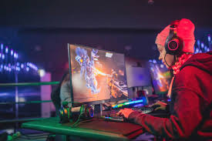
মাল্টিমিডিয়ার ব্যবহার
টেলিভিশনের জন্য অনুষ্ঠান
কম্পিউটার গেমস তৈরি

Slide 13
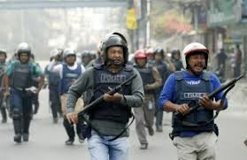
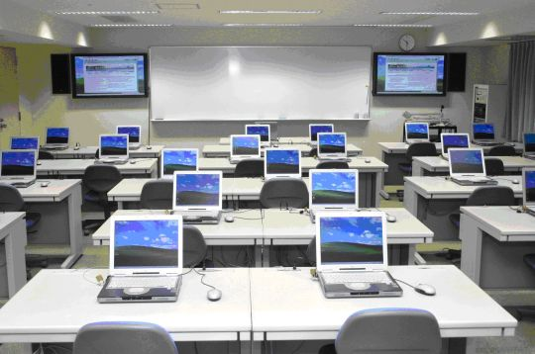
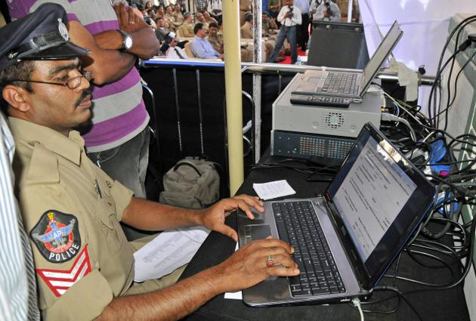
মাল্টিমিডিয়ার ব্যবহার
অপরাধীদের চেহারা অংকন
অফিস ব্যবস্থাপনা
ডাটাবেজ তৈরি

Slide 14
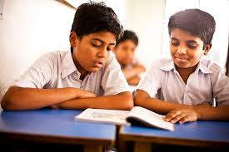
জোড়ায় কাজ
ব্যবহার চিহ্নিতকরণ:নিচের ক্ষেত্রে মাল্টিমিডিয়ার কীভাবে ব্যবহার হয় তা চিহ্নিত করো:
শিক্ষা
বিনোদন
ব্যবসা
চিকিৎসা
প্রতিটি ক্ষেত্রে ১টি উদাহরণসহ ব্যাখ্যা দাও।

Slide 15

দলীয় কাজ
দলগতভাবে আলোচনা করে একটি চার্ট তৈরি করো যেখানে মাল্টিমিডিয়ার অন্তত ৩টি সুফল এবং ৩টি কুফল উল্লেখ থাকবে।

Slide 16
মূল্যায়ন প্রশ্ন
ক. বহু নির্বাচনী প্রশ্ন (MCQ):
মাল্টিমিডিয়ার কোন উপাদানটি শব্দ নির্দেশ করে?
ক) টেক্সটখ) ইমেজগ) অডিওঘ) ভিডিও
মাল্টিমিডিয়া প্রযুক্তি ব্যবহার করা হয়—
ক) শুধুমাত্র শিক্ষায়খ) শুধু ব্যবসায়গ) শুধু বিনোদনে
ঘ) উপরোক্ত সবগুলোতে
খ. সংক্ষিপ্ত প্রশ্ন:
মাল্টিমিডিয়া কী? সংজ্ঞা লেখো।
মাল্টিমিডিয়ার দুটি উপাদান লেখো।
শিক্ষায় মাল্টিমিডিয়ার দুটি ব্যবহার উল্লেখ করো।

Slide 17

বাড়ির কাজ
ক) মাল্টিমিডিয়া প্রযুক্তি শিক্ষাক্ষেত্রে কীভাবে ব্যবহৃত হয়? দুটি উপায় উল্লেখ কর।
খ) চিকিৎসা ও ব্যবসায়ে মাল্টিমিডিয়ার দুটি ব্যবহার লিখ।
গ) মাল্টিমিডিয়ার ব্যবহারে আমাদের দৈনন্দিন জীবনে কী ধরনের সুবিধা পাওয়া যায়?
ঘ) মাল্টিমিডিয়ার ব্যবহার অতিরিক্ত হলে কী কী ক্ষতি হতে পারে?

Slide 18
ধ
ন্য
বা
দ

